Slide 1
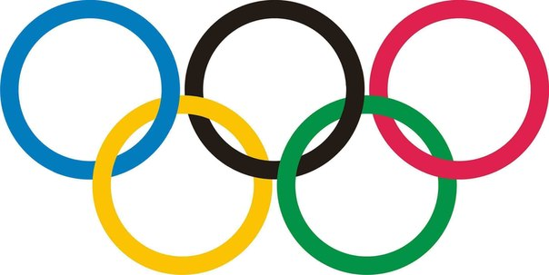

Slide 2
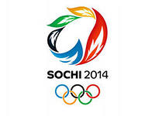
ОЛИМПИЙСКИЕ ИГРЫ
Олимпийские игры – это самые масштабные и престижные международные спортивные соревнования. Стать участником и достойно выступить на Играх – цель спортивной карьеры для множества спортсменов. Миллионы зрителей во всем мире с нетерпением ждут начала соревнований, поддерживают спортсменов и с непередаваемым восторгом следят за яркими и красочными церемониями Игр. Возможность принимать у себя Олимпийские игры – высокая честь и большая ответственность для любой страны.
Олимпийские виды спорта: биатлон, бобслей, скелетон, конькобежный спорт, фигурное катание, шорт-трек, керлинг, горнолыжный спорт, лыжное двоеборье, лыжные гонки, прыжки на лыжах с трамплина, сноубординг, фристайл, санный спорт, хоккей с шайбой.

Slide 3
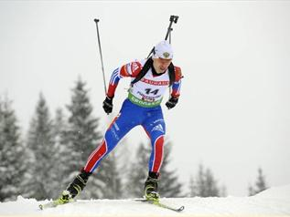
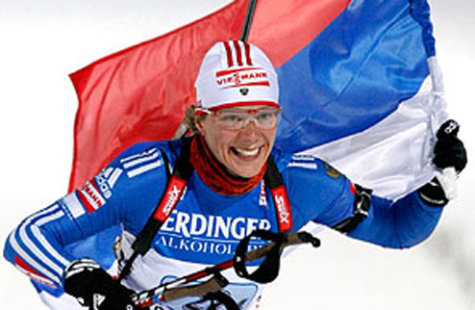
ЗИМНИЕ ОЛИМПИЙСКИЕ ИГРЫ
Устюгов Евгений - в 2010 году в Ванкувере: золото в масс-старте по биатлону у мужчин
Ольга Зайцева – в 2010
году в Ванкувере: золото в
командной эстафете по биатлону у женщин

Slide 4
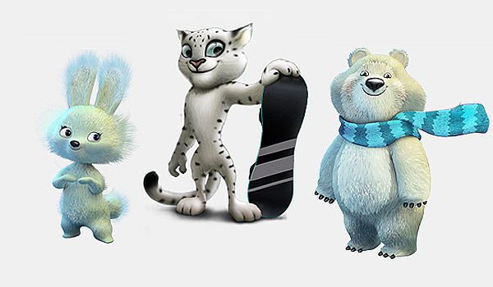
СИМВОЛЫ ОЛИМПИЙСКИХ ИГР

Slide 5
Подразумевается, что Белый Мишка по имени Полюс, он покладистый и добрый, лучший друг детей, дарит свою заботу и уважение. Он ни минуты не может сидеть на месте, любит кататься на санках, обладает настоящим спортивным напором и постоянно стремится к новым спортивным вершинам, демонстрируя силу и волю к победе.
Белый леопард по имени Барсик – сильный, выносливый зверь, живёт в горах Кавказа. Он -знаток горных склонов и прекрасный альпинист, помощник бобслеистов. Охраняет ближайшие селения от непогоды, а в свободное время учит своих друзей кататься на сноуборде.
Зайка Стрелка успевает всё: заниматься спортом, учиться «на отлично» и помогать маме. Прирождённая фигуристка.

Slide 6


Slide 7

ПАРАЛИМПИЙСКИЕ ИГРЫ
Паралимпи́йские и́гры (параолимпи́йские игры) — международные спортивные соревнования для людей с ограниченными возможностями (кроме инвалидов по слуху). Традиционно проводятся после главных Олимпийских игр, а начиная с 1988 — на тех же спортивных объектах; в 2001 эта практика закреплена соглашением между МОК и Международным паралимпийским комитетом (МПК). Летние паралимпийские игры проводятся с 1960, а зимние паралимпийские игры — с 1976.
Паралимпийские виды спорта: горные лыжи, биатлон. Лыжные гонки, следж-хокей на льду, керлинг на колясках.

Slide 8
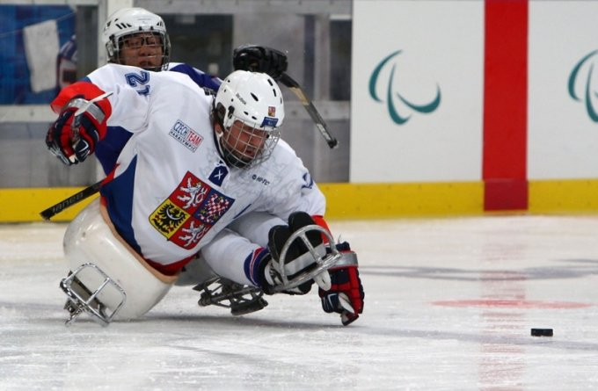
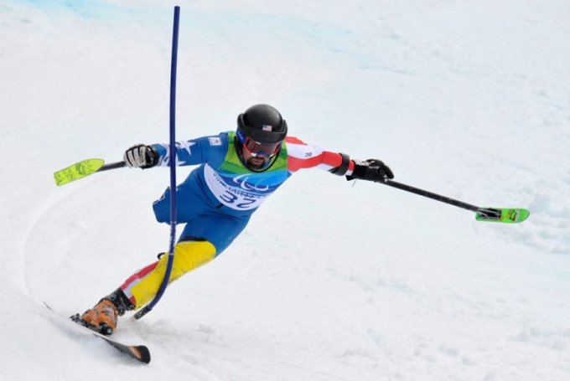
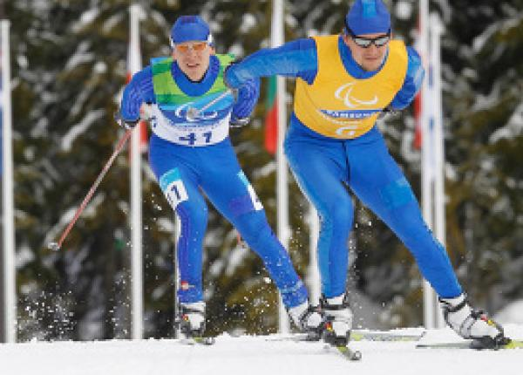
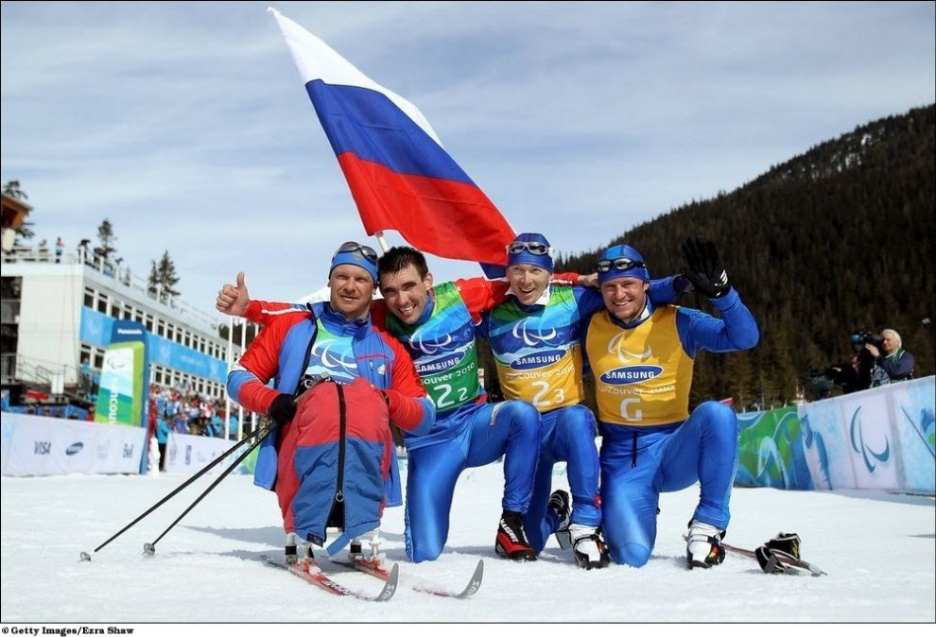
ЗИМНИЕ ПАРАЛИМПИЙСКИЕ ИГРЫ

Slide 9
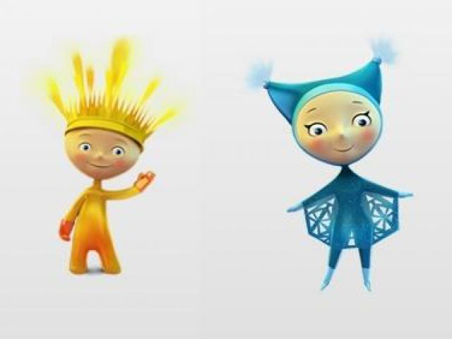
СИМВОЛЫ ПАРАЛИМПИЙСКИХ ИГР

Slide 10
Фантастические персонажи, прилетевшие с далекой планеты, обладают поистине безграничными возможностями ЛУЧИК и СНЕЖИНКА. К тому же, когда противоположности объединяются - это дает двойной эмоциональный и энергетический заряд. Уверен, эти два талисмана смогут оказать двойную поддержку нашим будущим паралимпийским чемпионам и, конечно, помогут развитию Паралимпийского спорта в России"

Slide 11
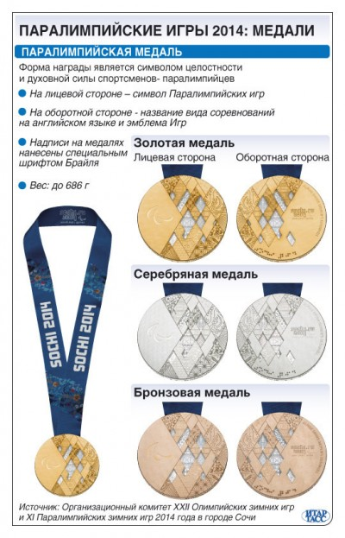
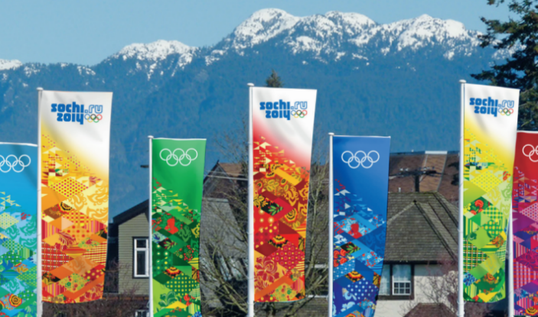
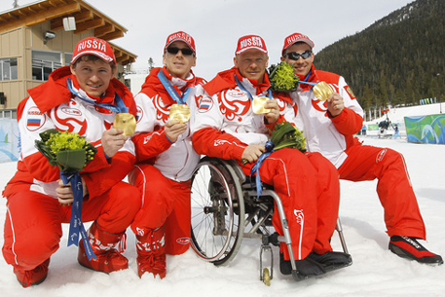

Slide 12
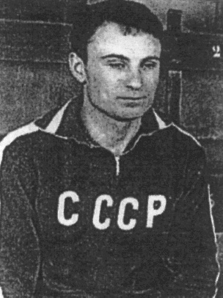
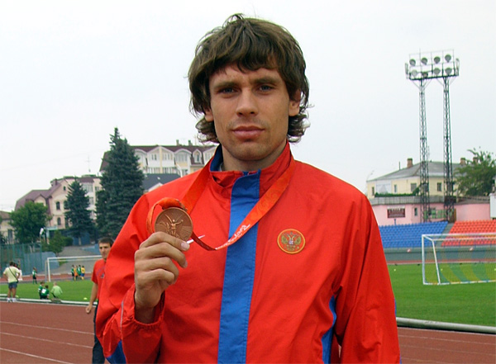
ТАМБОВСКИЕ ОЛИМПИЙСКИЕ ПРИЗЁРЫ
Николай Дутов- легкоатлет (мастер спорта международного класса) участник Олимпийских игр в Токио 1956
Владислав Фролов -легкоатлет (заслуженный мастер спорта России) –в 2008 году стал бронзовым призером летних олимпийских игр в Пекине.

Slide 13
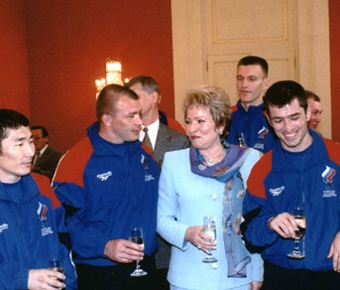
ТАМБОВСКИЕ ПАРАЛИМПИЙСКИЙ ПРИЗЁР
Двукратный олимпийский чемпион паралимпийских игр – Валентин Кузнецов

